Slide 1
电容数据
HUAWEI P10 Plus：触摸屏电容数据路径 /proc/touchscreen

Slide 2
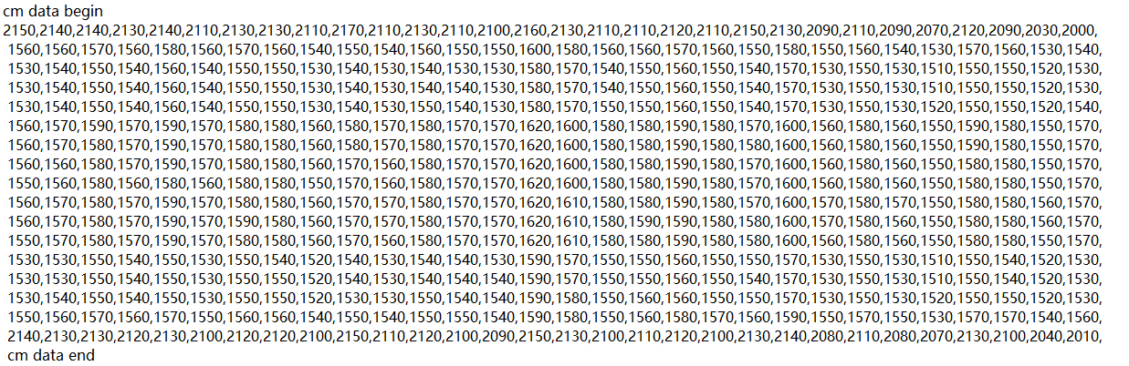
电容值反馈
17*30行

Slide 3
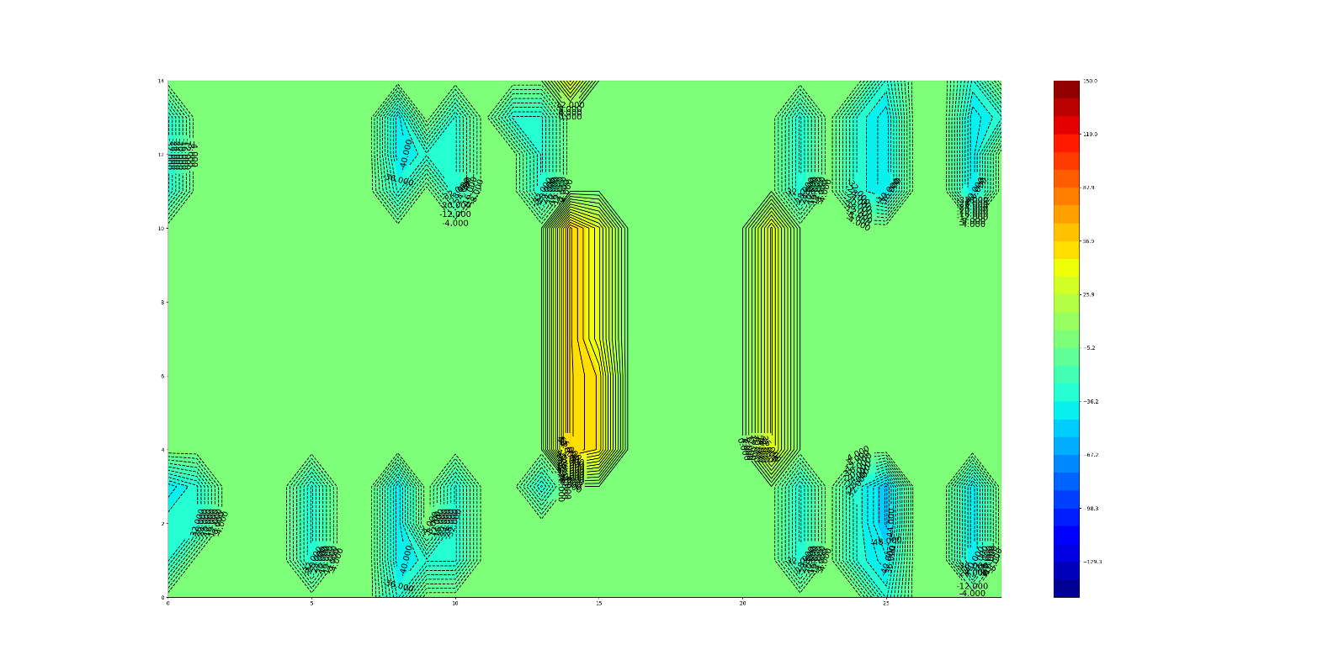
电容值反馈
边缘部分电容值偏差大，为了表现手机大部分触摸屏的电容值变化，取15*30数据,
将电容值较小的数据点都赋值为0

Slide 4
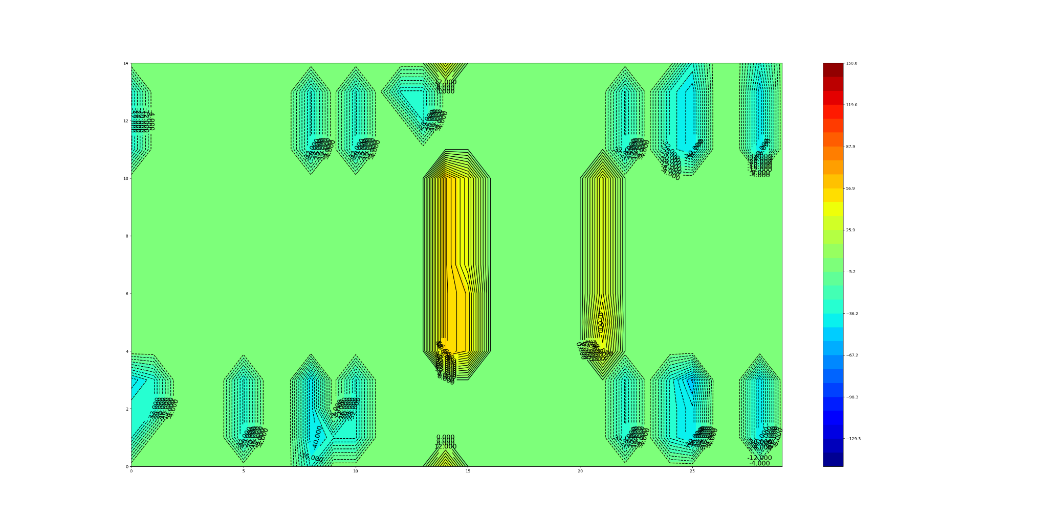
Normal
正常情况下，触摸屏的电容值变化大概为-50~+50，边缘列部分电容值较低，中心电容值较高，
随时间变化触摸屏电容值会有一定的变化

Slide 5
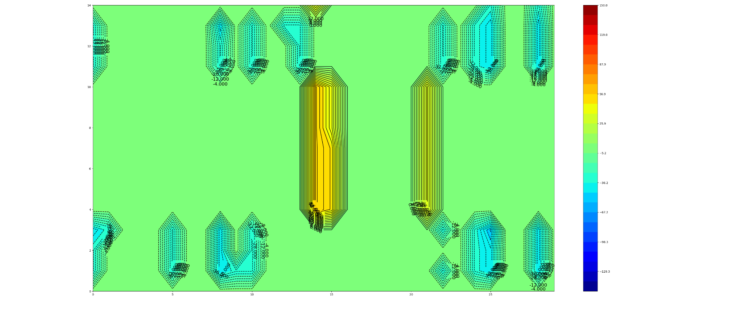
Connect-no electricity
充电线连接、函数发生器无输出下，触摸屏的电容值与正常情况下基本相同

Slide 6
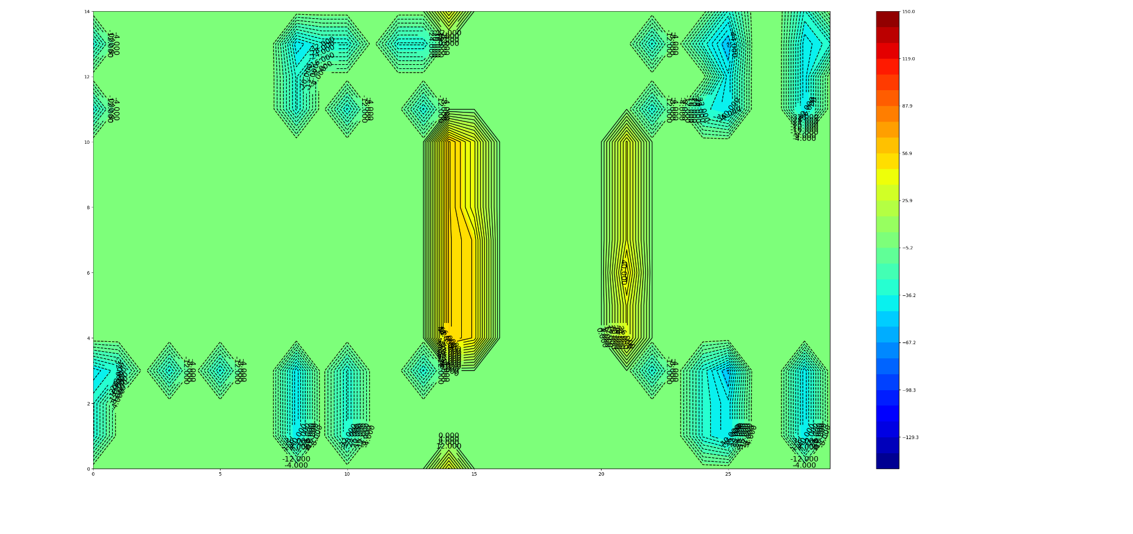
disturb-no touch
地电位加入干扰、手指无触碰下，触摸屏的电容值与正常情况下基本相同

Slide 7
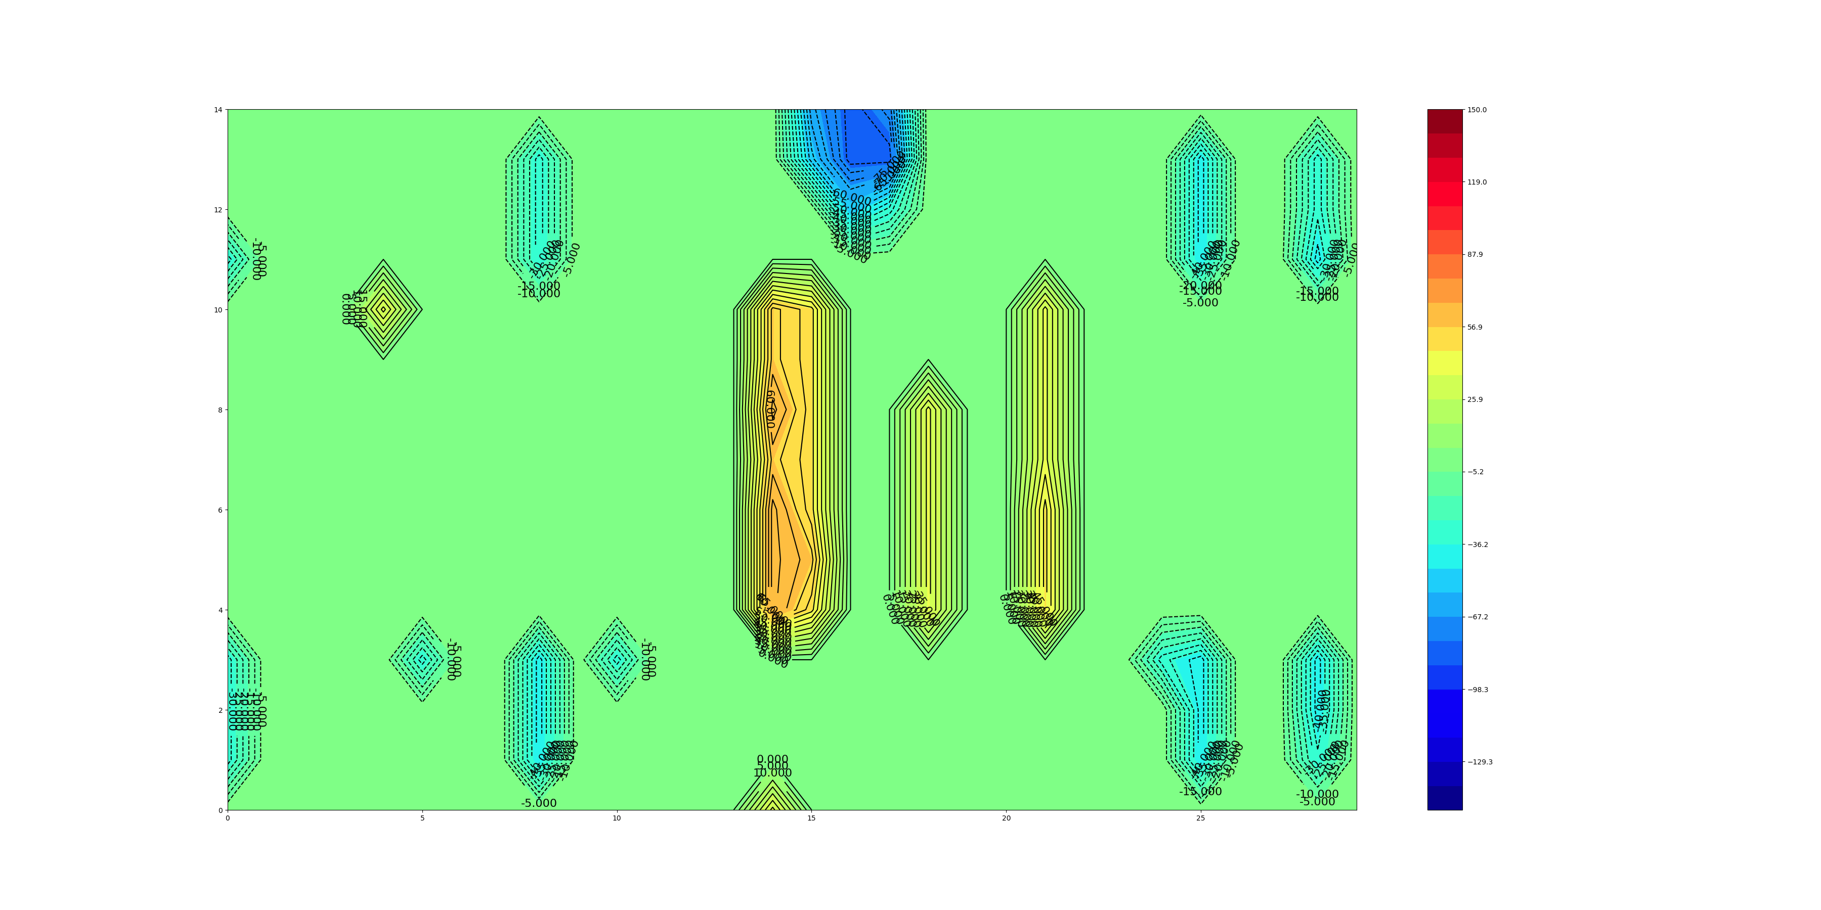
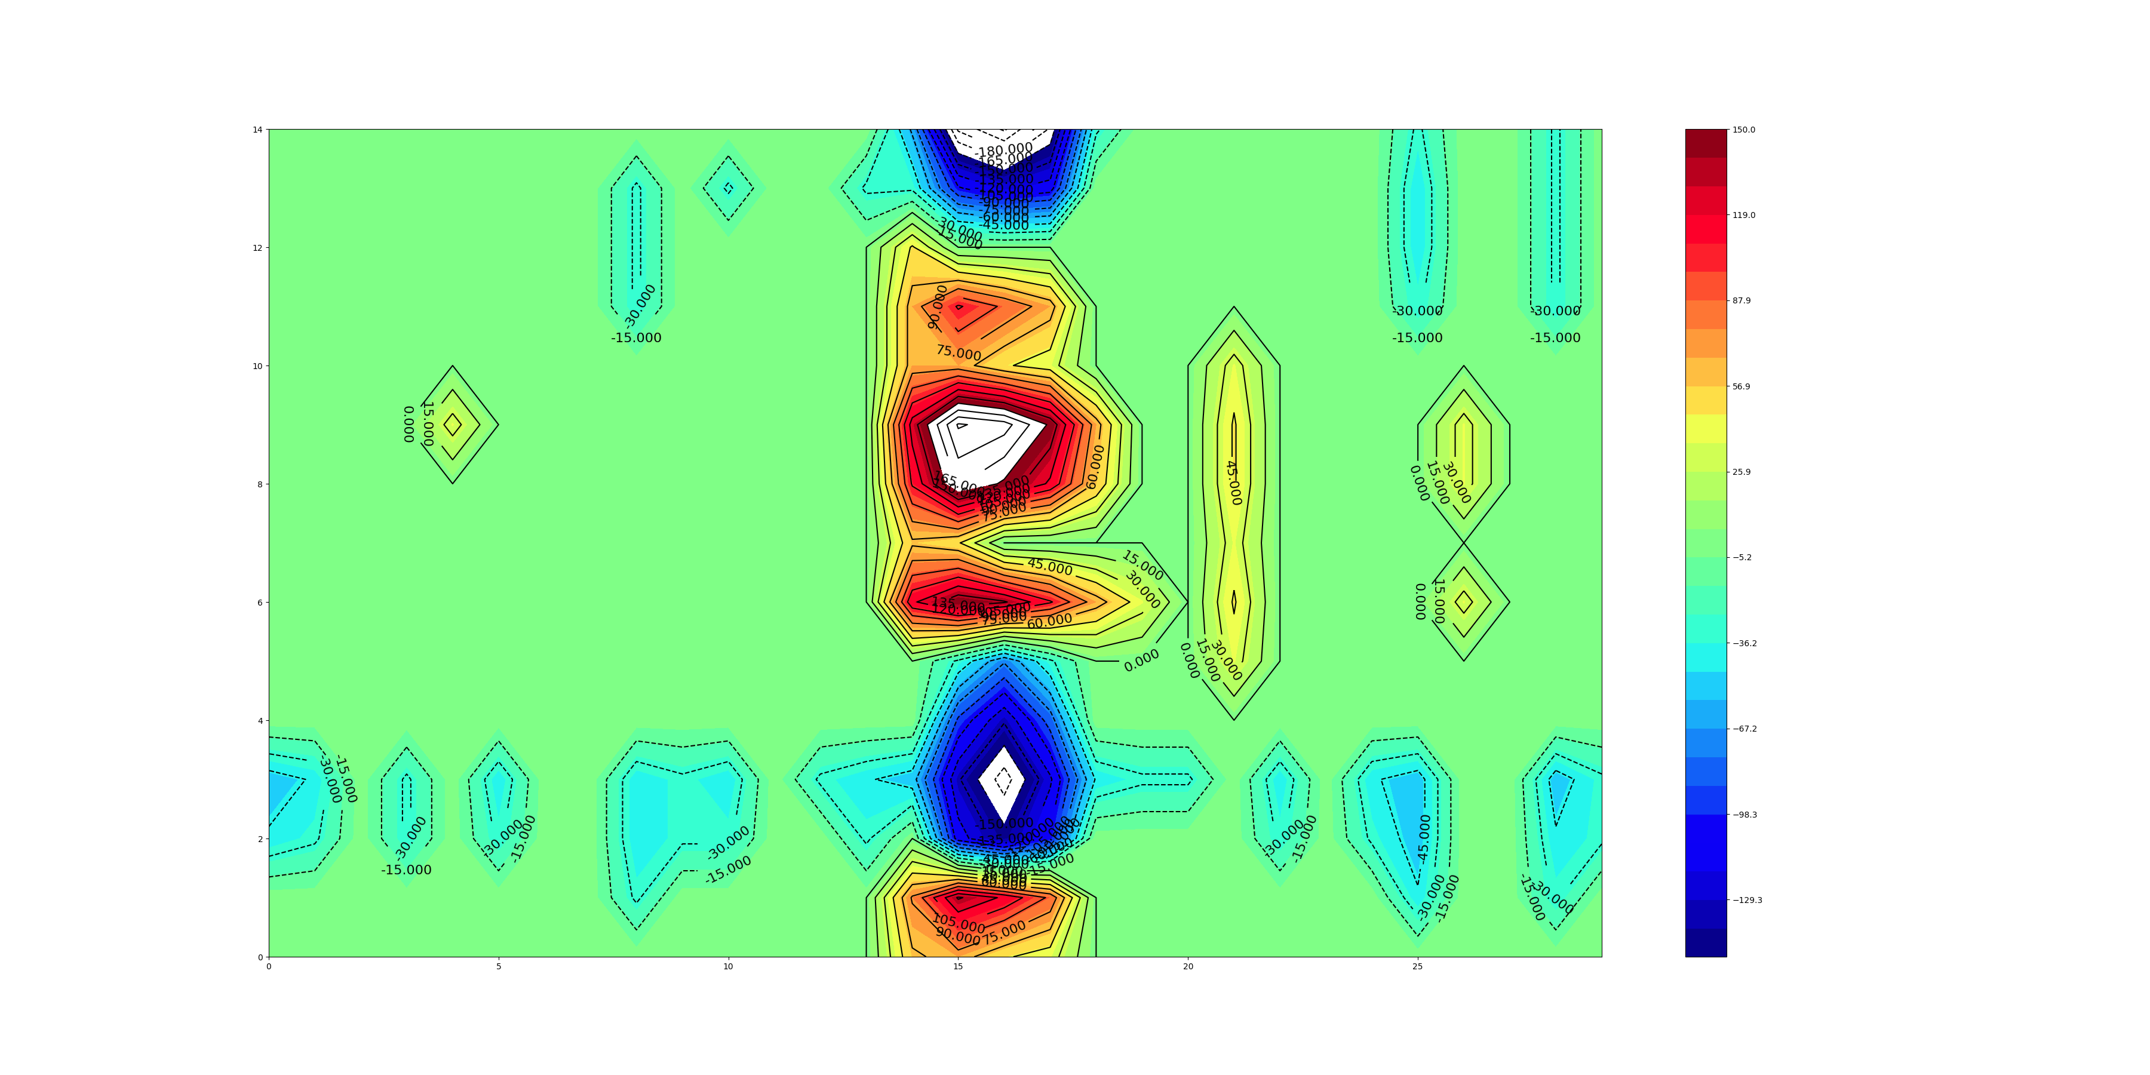
left no_touch/touch
触摸手机电容屏左侧，正常情况为左图，干扰条件为右图，干扰造成的效果是同一行出现电容极
大极小值，容易判定成为假触摸点。

Slide 8
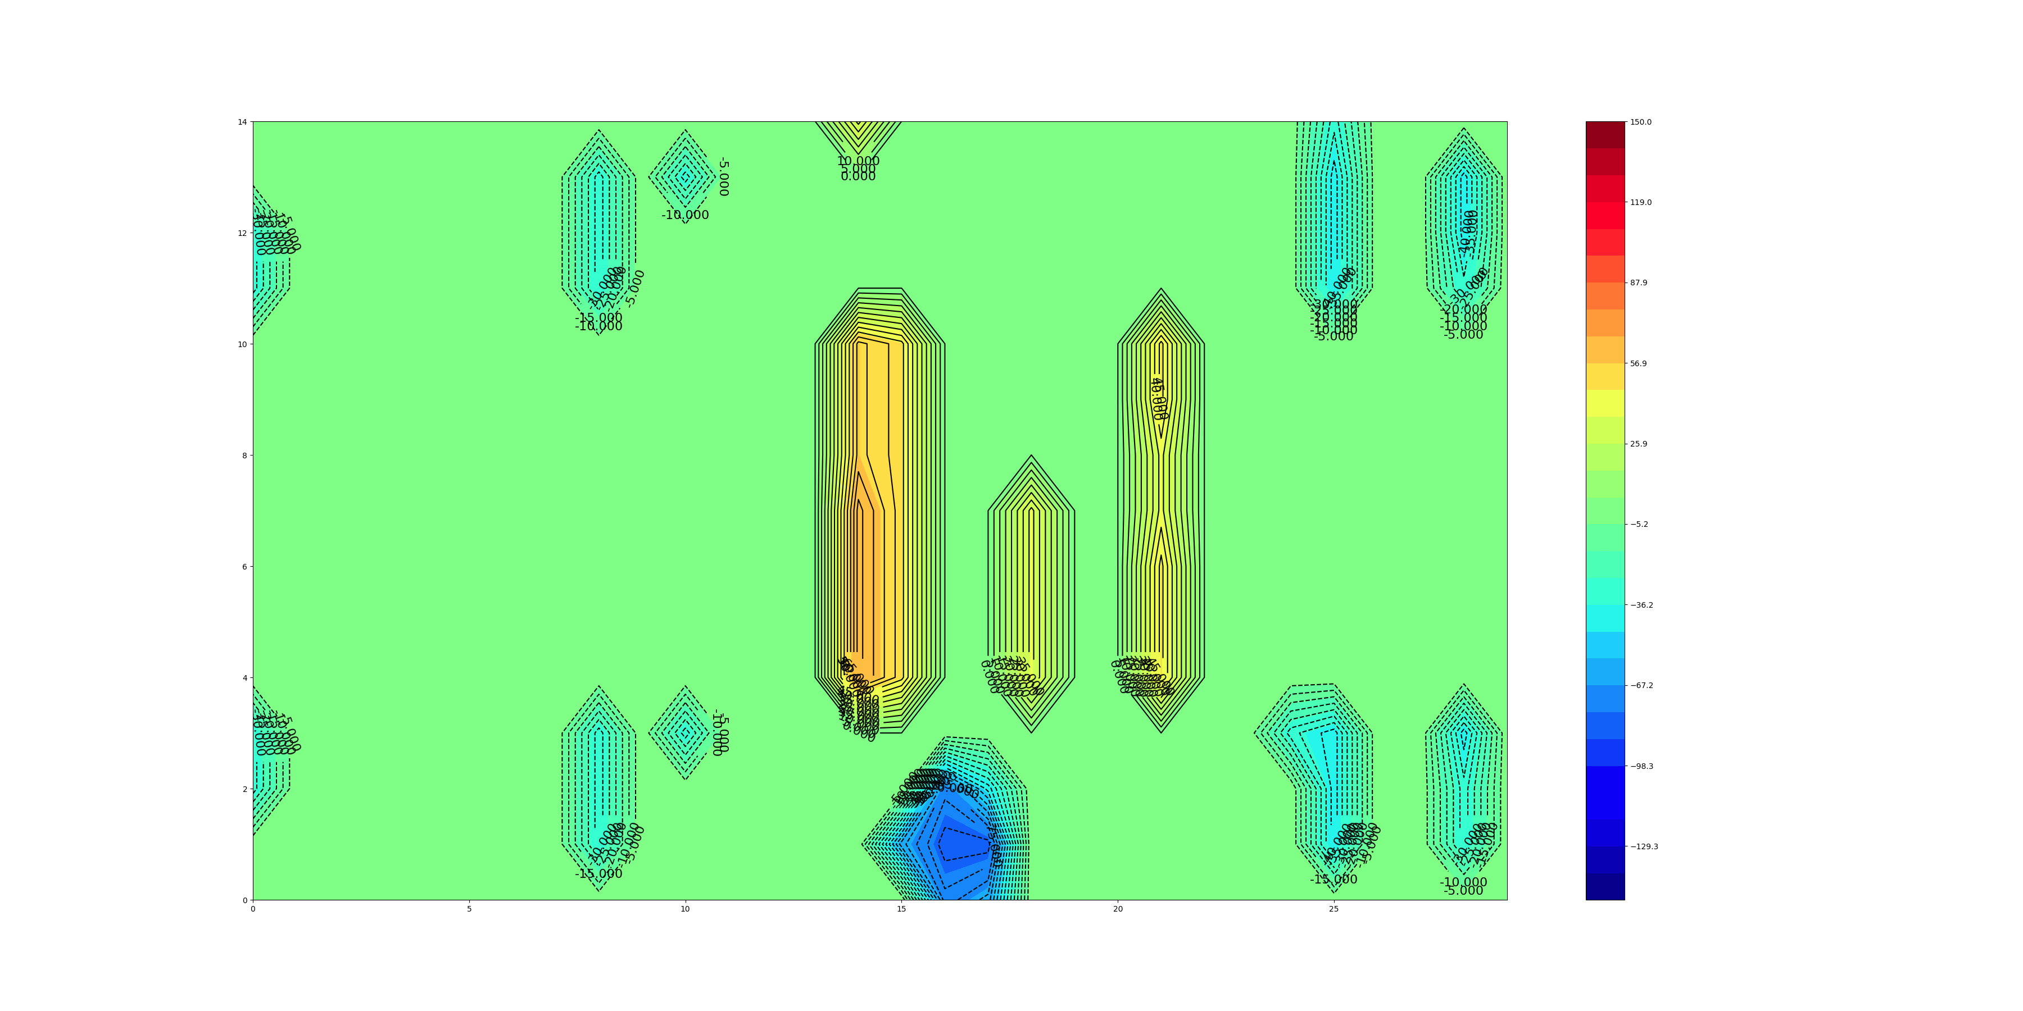
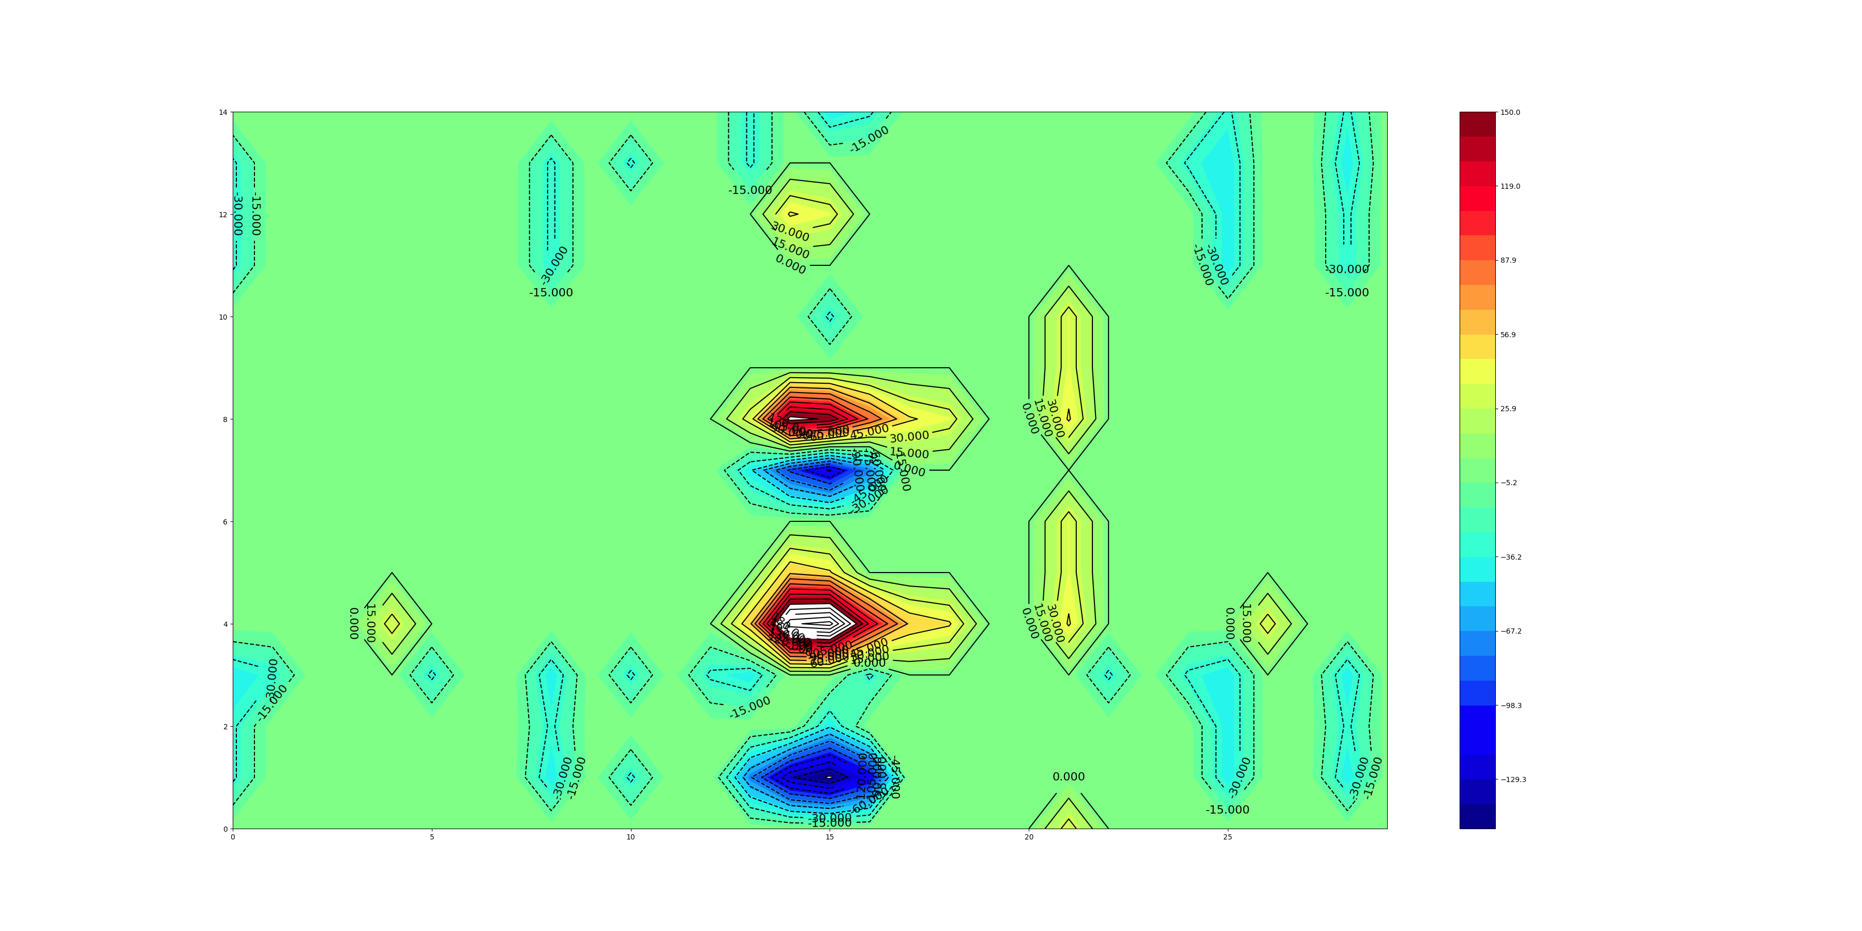
right no_touch/touch
触摸手机电容屏右侧，正常情况为左图，干扰条件为右图，干扰造成的效果是同一行出现电容极
大极小值，容易判定成为假触摸点。

Slide 9
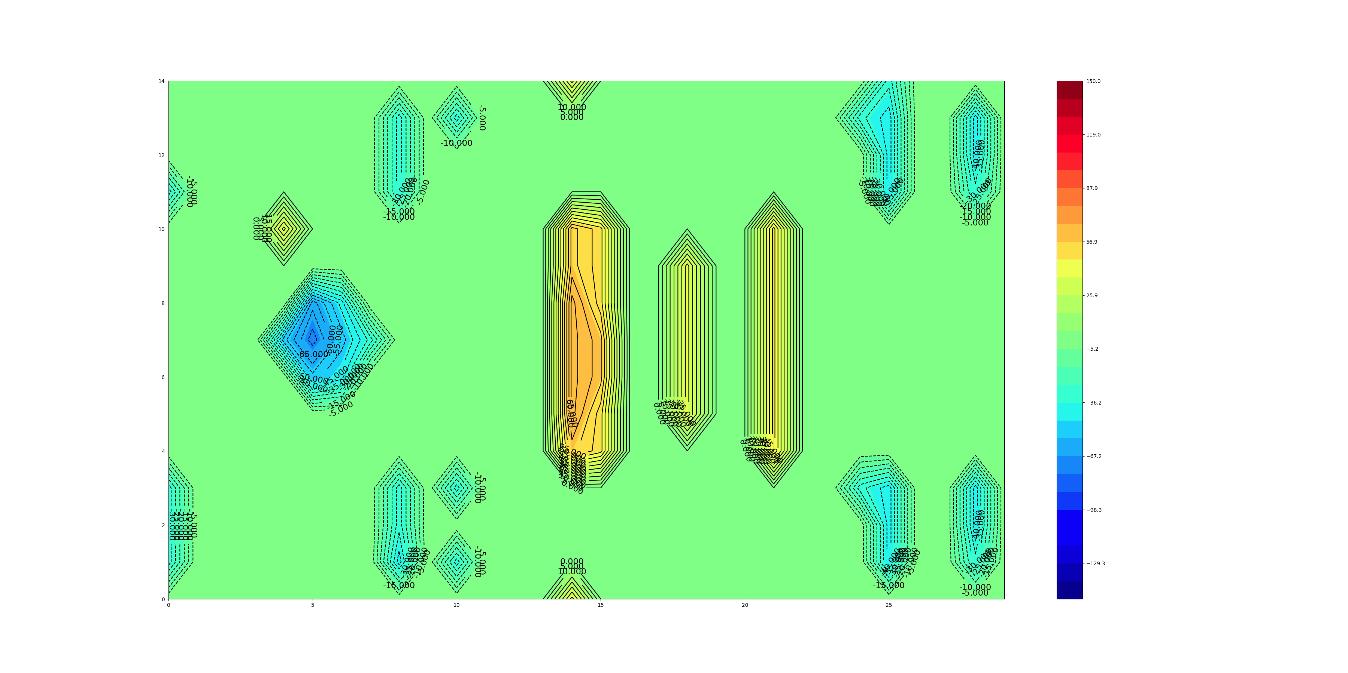
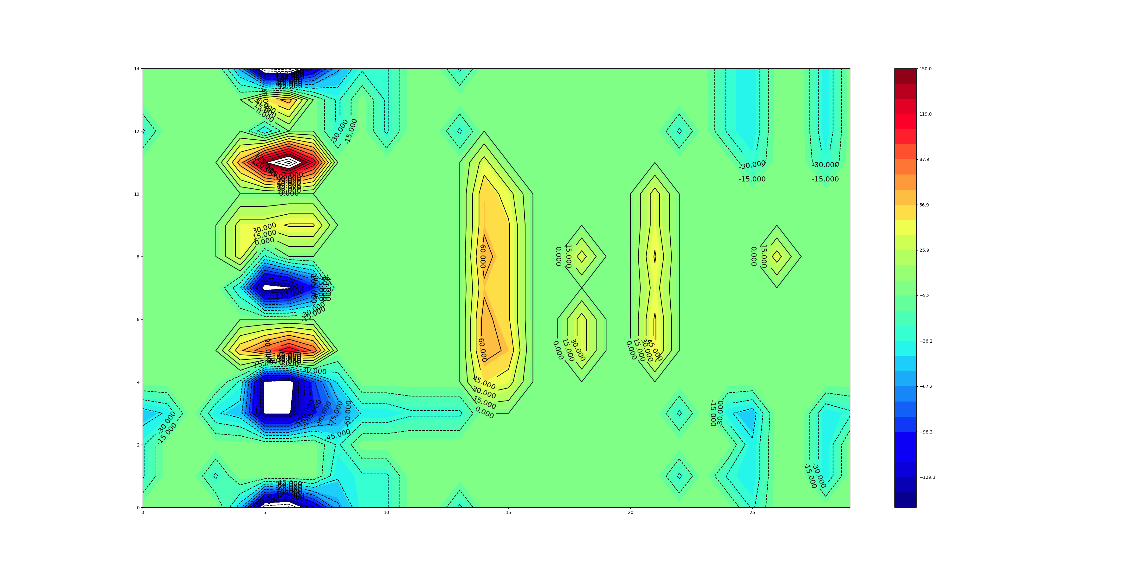
up no_touch/touch
触摸手机电容屏上侧，正常情况为左图，干扰条件为右图，干扰造成的效果是同一行出现电容极
大极小值，容易判定成为假触摸点。

Slide 10
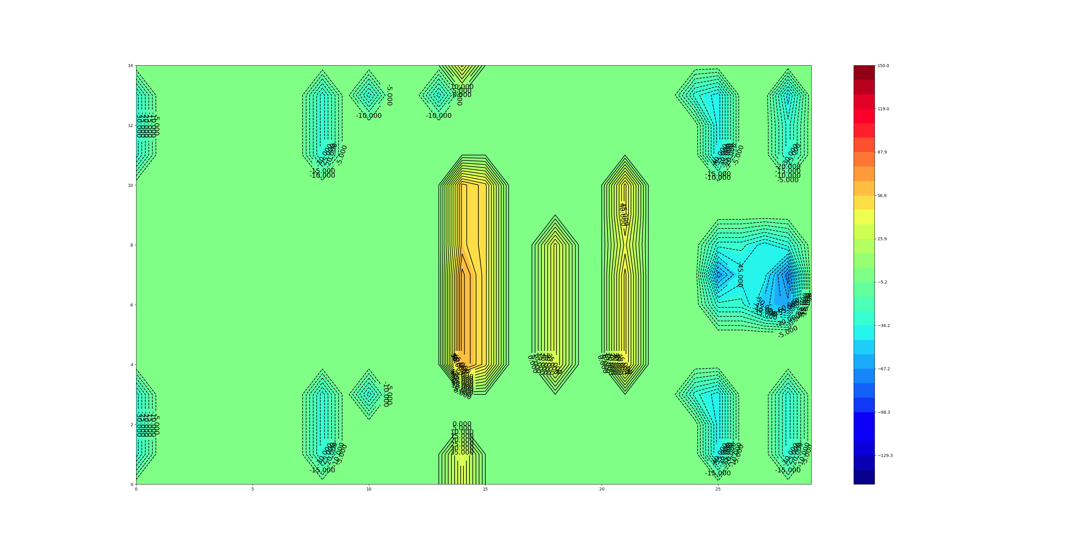
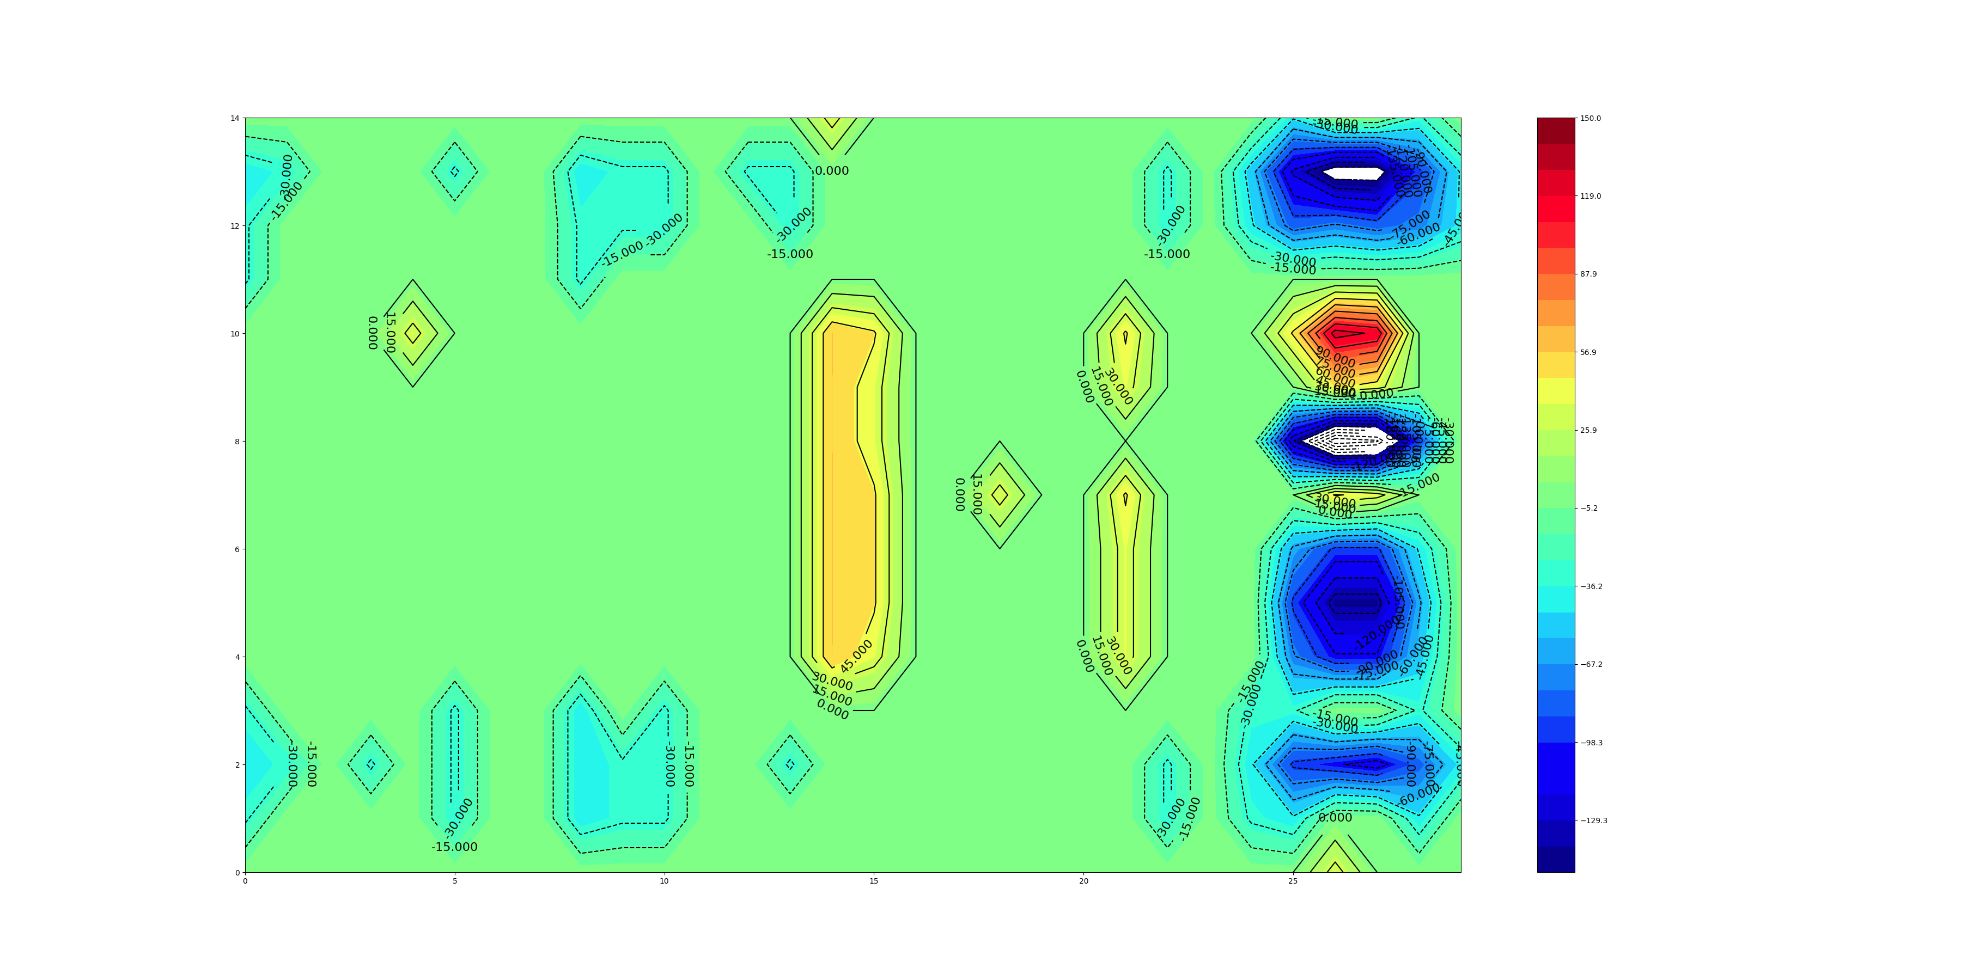
down no_touch/touch
触摸手机电容屏下侧，正常情况为左图，干扰条件为右图，干扰造成的效果是同一行出现电容极
大极小值，容易判定成为假触摸点。

Slide 11
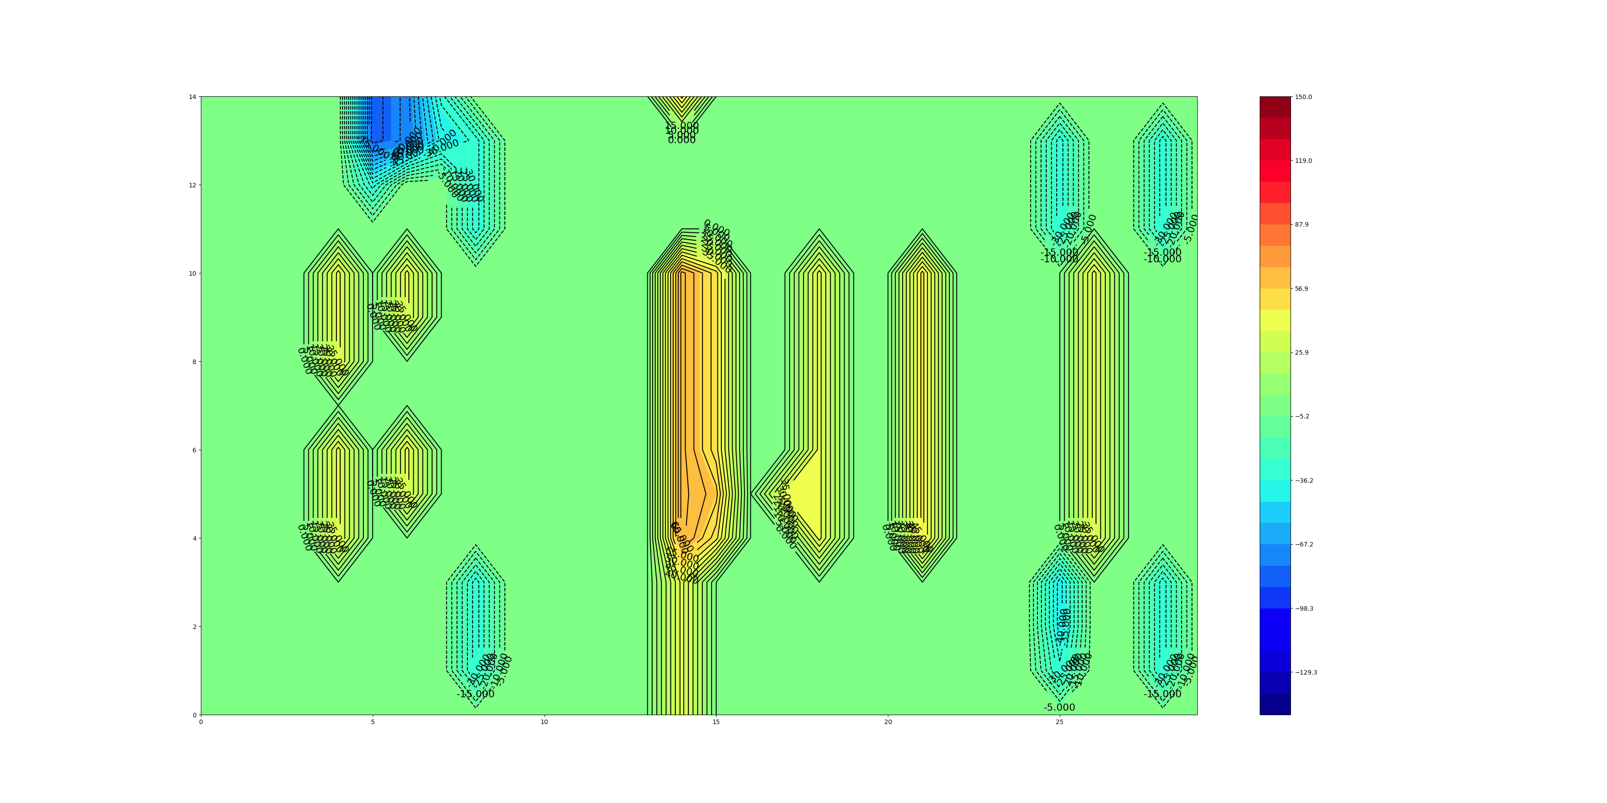
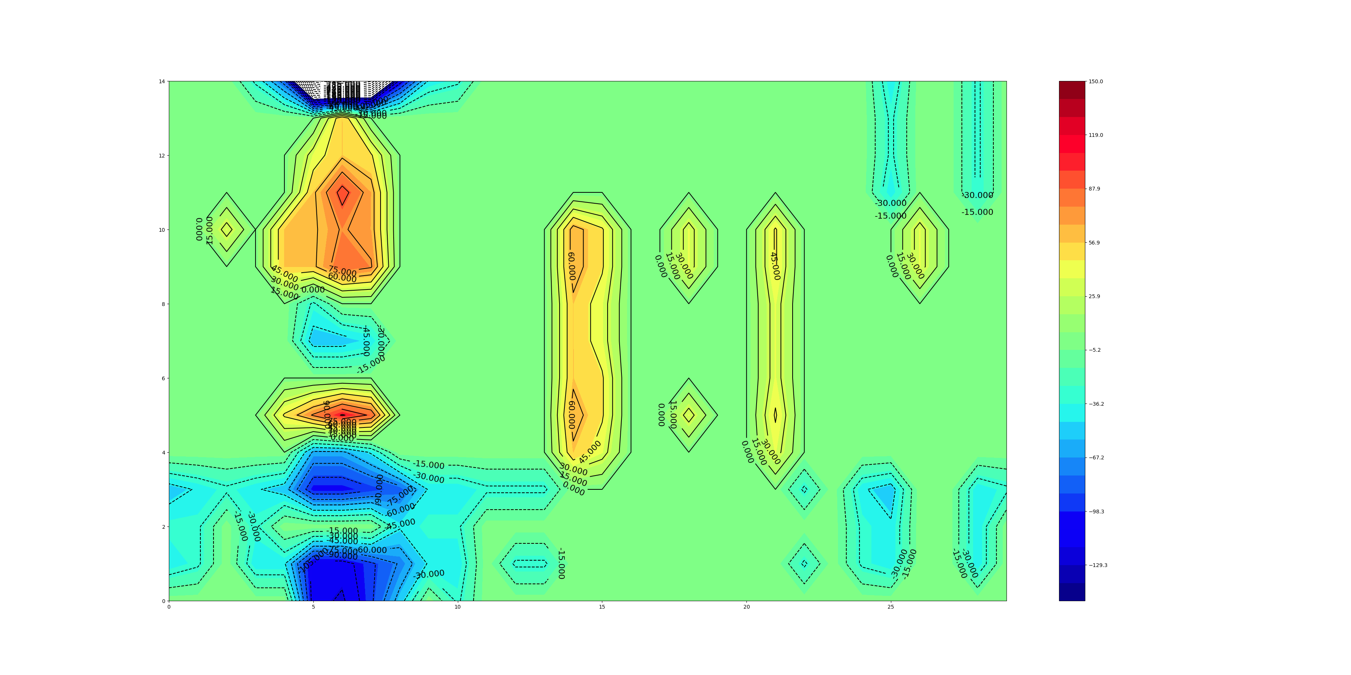
left_up no_touch/touch
触摸手机电容屏左上角，正常情况为左图，干扰条件为右图，干扰造成的效果是同一行出现电容极
大极小值，容易判定成为假触摸点。

Slide 12
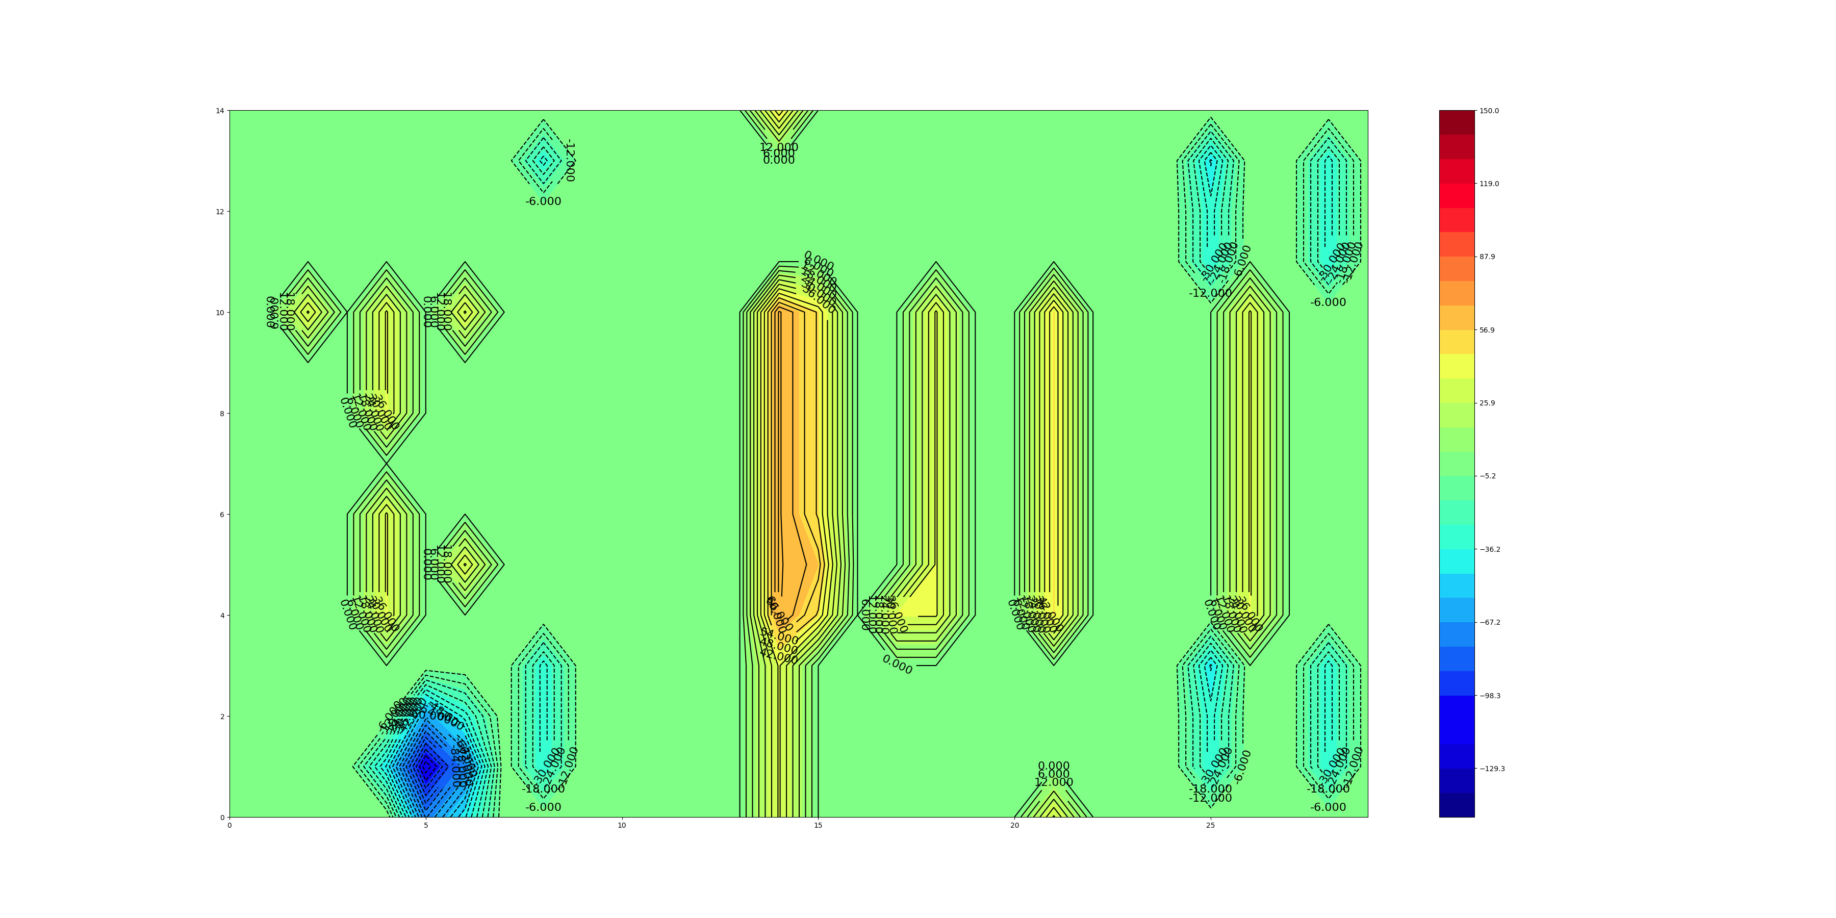
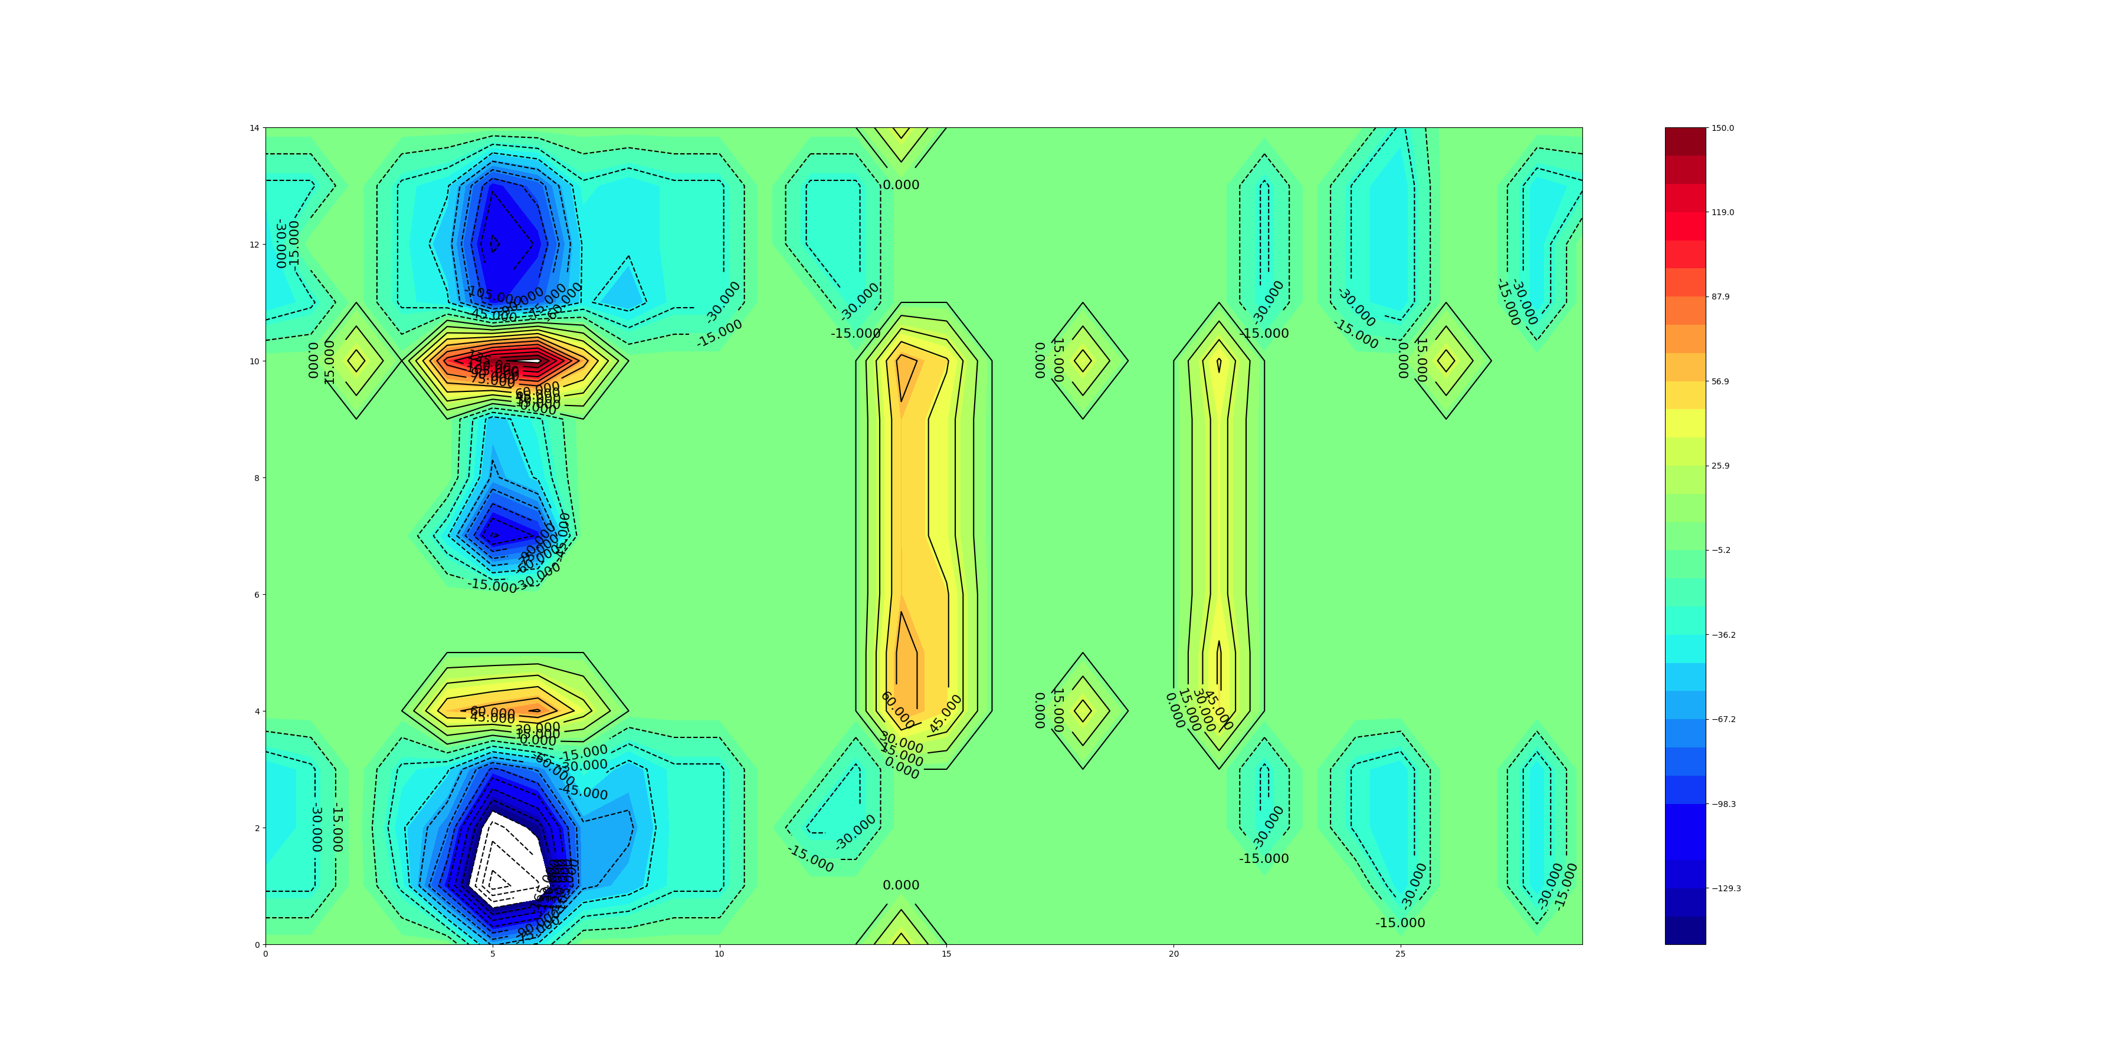
right_up no_touch/touch
触摸手机电容屏右上角，正常情况为左图，干扰条件为右图，干扰造成的效果是同一行出现电容极
大极小值，容易判定成为假触摸点。

Slide 13
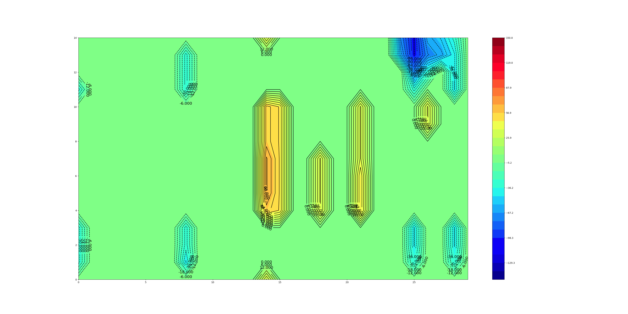
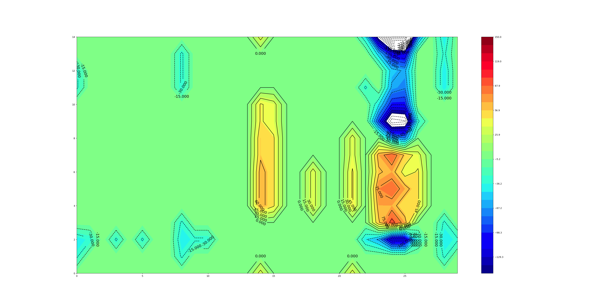
left_down no_touch/touch
触摸手机电容屏左下角，正常情况为左图，干扰条件为右图，干扰造成的效果是同一行出现电容极
大极小值，容易判定成为假触摸点。

Slide 14
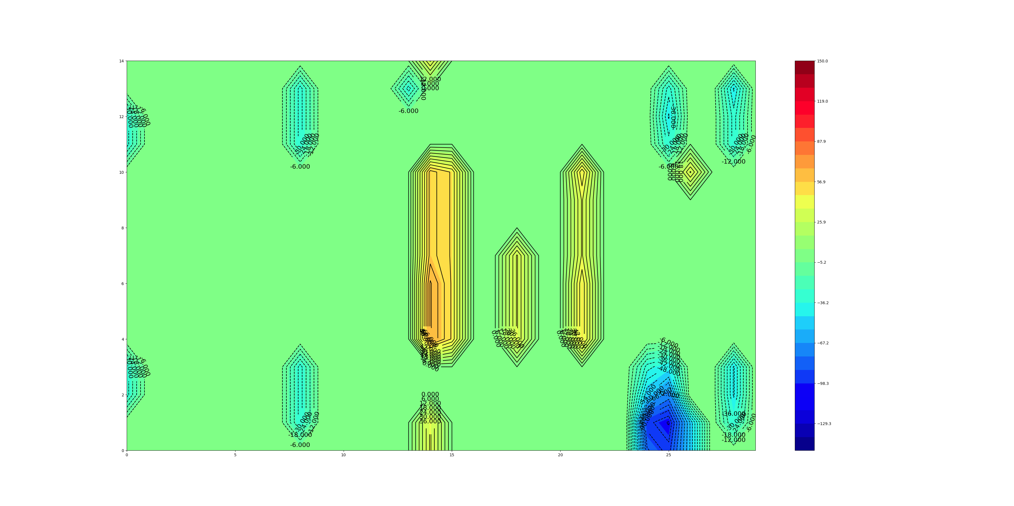
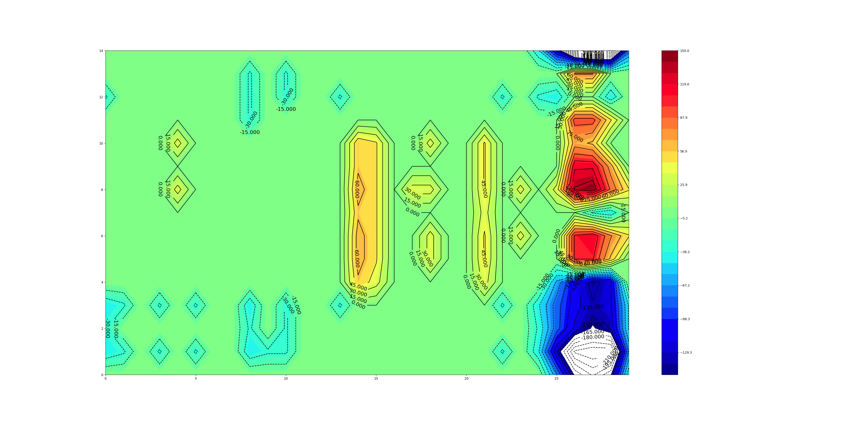
right_down no_touch/touch
触摸手机电容屏右下角，正常情况为左图，干扰条件为右图，干扰造成的效果是同一行出现电容极
大极小值，容易判定成为假触摸点。

Slide 15
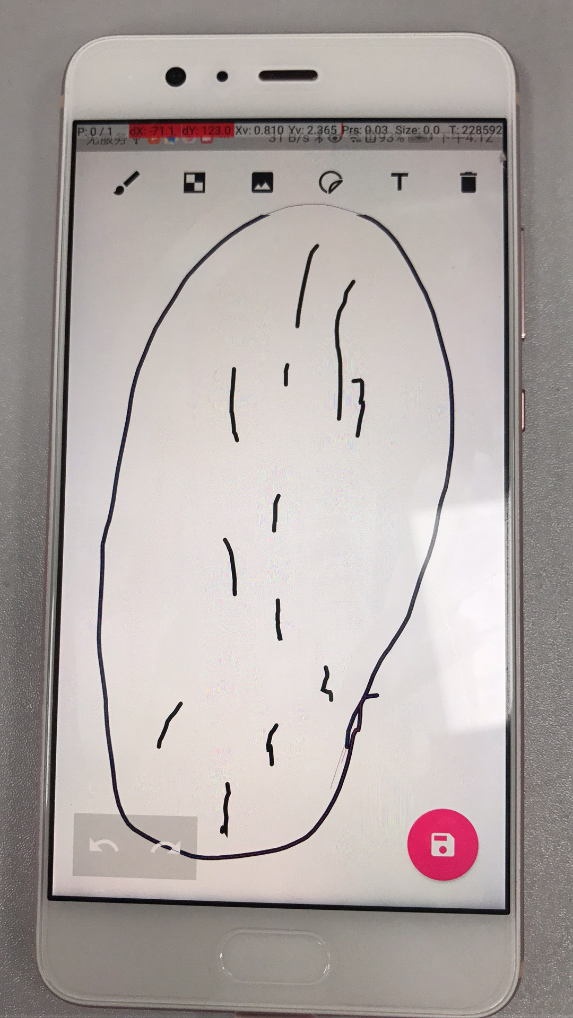
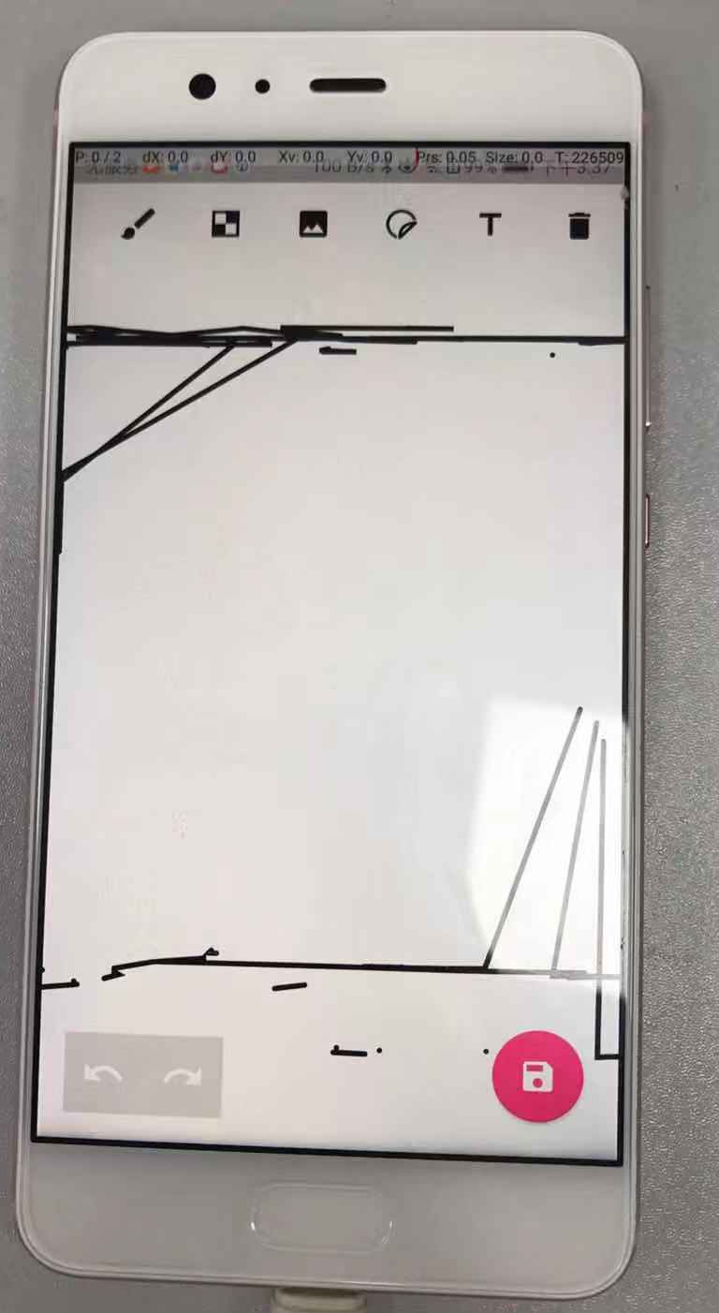
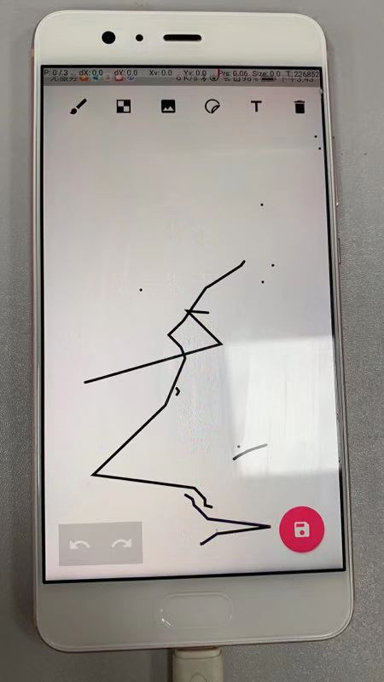
record
wifi传输时划线不稳定
施加干扰触摸角点
施加干扰上下滑动

Slide 16
重复角点斜线
Getevent
示波器观察白噪声
Usrp任意波形
示波器测试800k白噪声
外壳电位和地电位
定频正弦波观察电容值变化
电源对地电位是否变化
有干扰无触碰原始数据观察
电容变化值
TDDI
Log 放手机sd卡里面

Slide 17
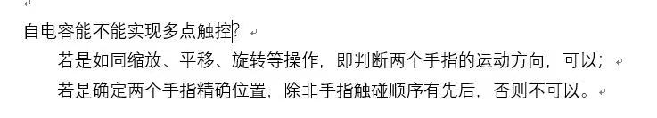
TDDI自电容调研
可以采用分时法和分区法实现多点触控

Slide 18
对函数发生器的测试
20190319
对白噪声的FFT分析
800HZ的频谱分析：高频段存在约等间隔的峰值（638k, 542k, 458k）
高频段的尖峰明显，低频段整体幅值较高（尖峰不明显）
900HZ以上的Noise无明显的峰值（10kHZ再往上出现密集的峰值，此时高低频段幅值一样）
800HZ往下，频率越低，频谱分析的尖峰越明显（700Hz: 436k\566k\716k）
800k正弦波的测试
示波器读数: Freq = 800.0kHz; Vpp = 18.4V

Slide 19
手机外壳共地测试
20190319
数据线的黑线、手机外壳用万用表测试 —— 不通 （通断测试不响，测电阻无穷大）

Slide 20
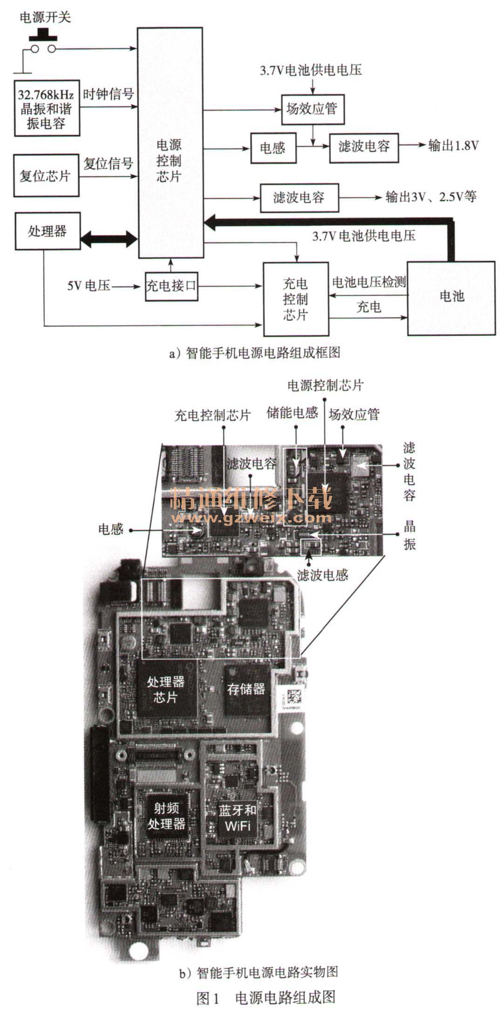
手机电源
https://forum.mianbaoban.cn/topic/63310_1_1.html

Slide 21
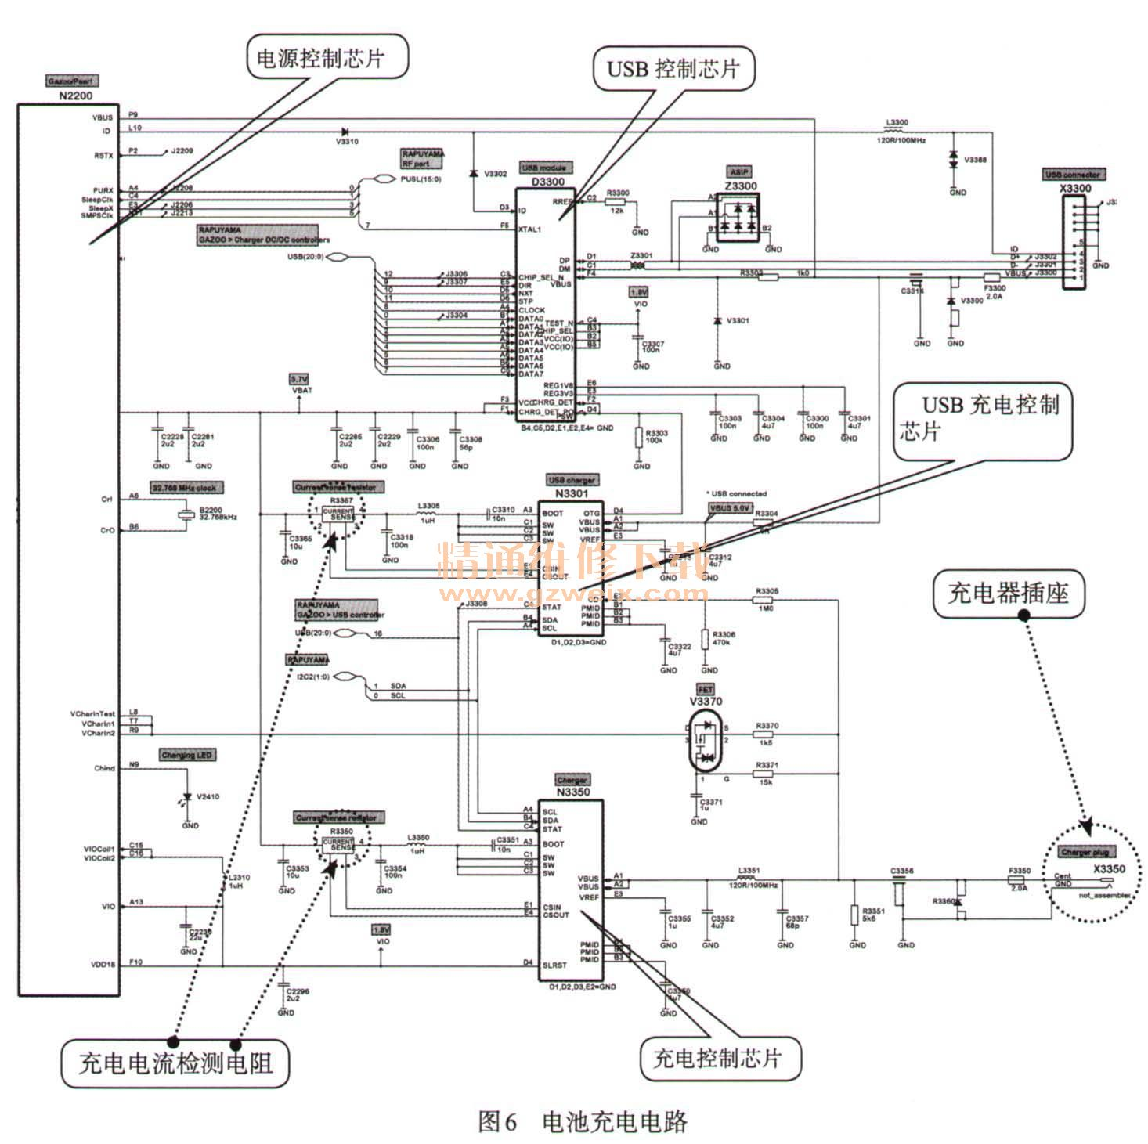
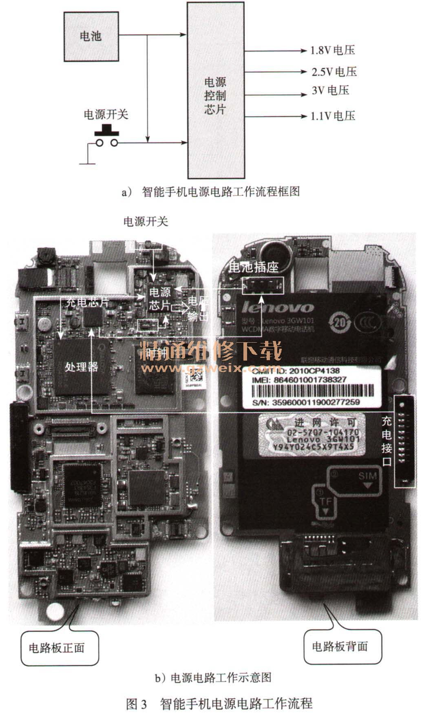
手机电源
USB的地与手机内部地同电位

Slide 22
手机电源
https://forum.mianbaoban.cn/topic/63310_1_1.html

Slide 23
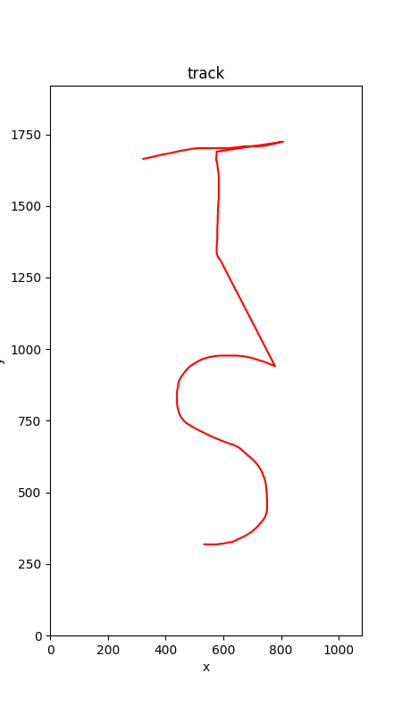
getevent

